Slide 1

Participante: Luis Ramon Reyes Volquez
Facilitador: Kevin Feliz Henríquez
Técnico: Ciberseguridad
Módulo: Fundamentos de ciberseguridad
Centro: Cyberclass
Practica: Reto #4 – Header Spoofing
Descripción: En esta practica encontraré una vulnerabilidad que al cambiar el user agent logro obtener el acceso de una pagina web

Slide 2
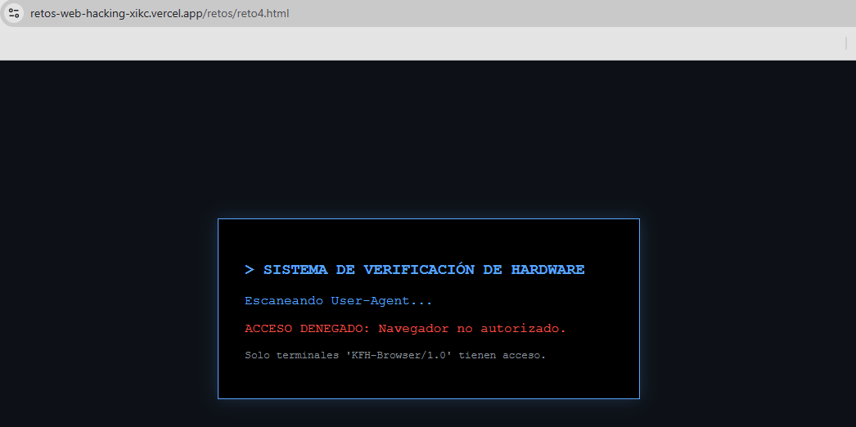
En primer lugar accedemos a la pagina web a vulnerar

Slide 3
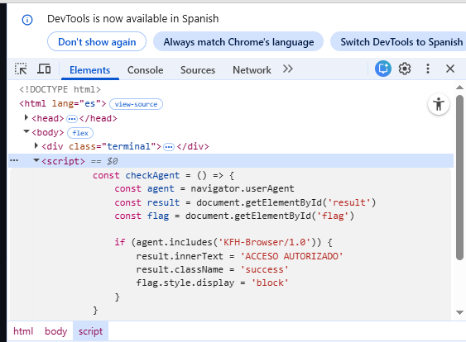
Inspeccionamos dicha página; al analizar el código y luego investigar nos damos cuenta que existe una vulnerabilidad que se puede explotar

Slide 4
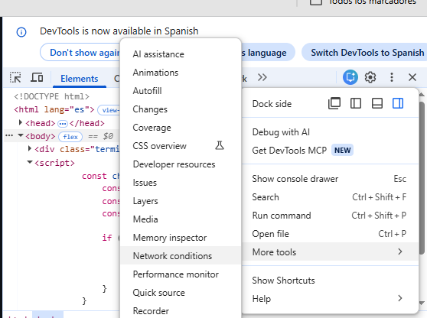
Entonces clickeamos en el menú para mas herramientas y luego en condiciones de red

Slide 5
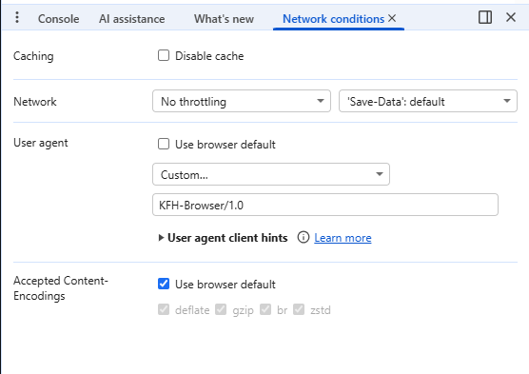
Desmarcamos la casilla “Usar navegador por defecto” y luego en la casilla “Introduce un agente de usuario” digitamos el agente que nos proporciona la misma página web

Slide 6
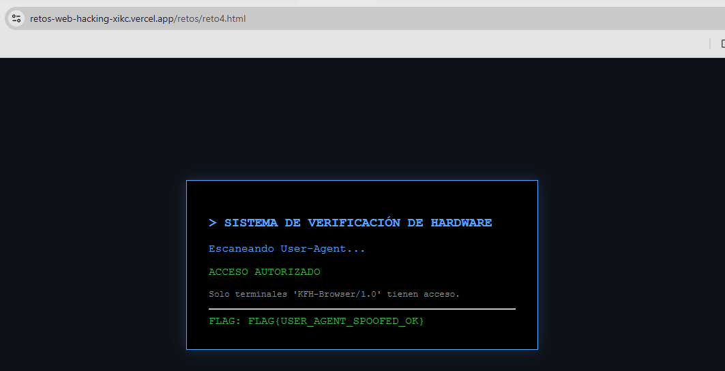
Y listo, la página nos muestra que obtuvimos acceso

Slide 7
Lo aprendido en esta práctica
Usar F12 para acceder a las herramientas del navegador.
Usar herramientas del navegador web.
Utilizar la herramienta Network conditions en la web.
Aprovechar las vulnerabilidades del Agent user.
Leer código HTML y Javascript.
Tener mas conciencia a la hora de programar un sitio web.

Slide 8
Medidas que podemos utilizar para evitar esto
No revelar el agente de usuario que permite el acceso a una página web.
Link de Github
https://github.com/elchecho3000-blip/Ciberseguridad-bootcamp/tree/main/Vulnerabilidades%20en%20paginas%20Web/Header-Spoofing

